Slide 1
Sistema de E-Commerce
Julian Orizales da Silva
RA: 1840481822007

Slide 2
Tema
E-commerce para venda de livros.
Vantagens de criar um E-commerce para venda de livros
Não há necessidade de uma loja física
Capacidade de alcançar um público mais amplo

Slide 3
Tecnologias
Linguagem: Java
Framework: Spring
DB: Oracle SQL
Front: HTML
AI: ChatGPT
Ferramenta para Kanban: KanbanFlow

Slide 4
Requisitos da IA
Chatbot que gera recomendações de livros a partir de informações dadas pelo cliente.
O AI utilizara ChatGPT

Slide 5
Entrega 20/08/2024

Slide 6
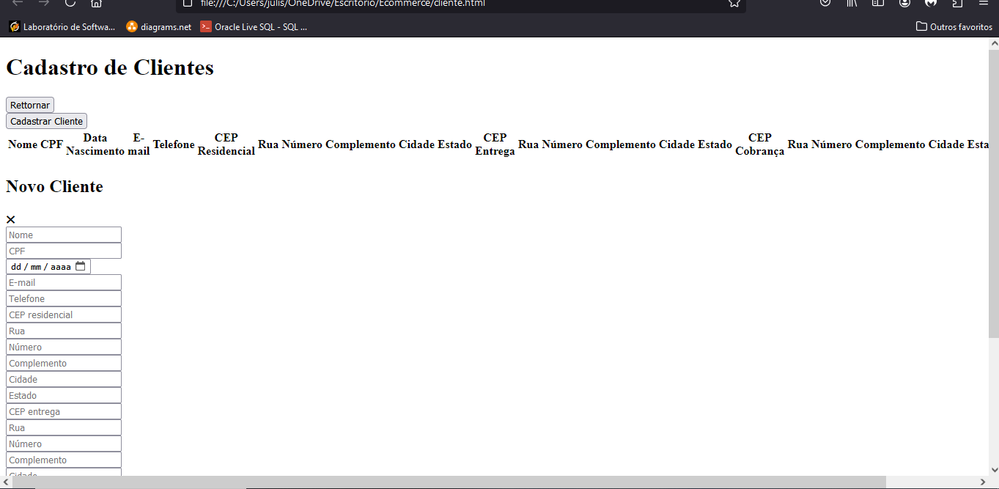
Frontend CRUD do cliente mockado

Slide 7
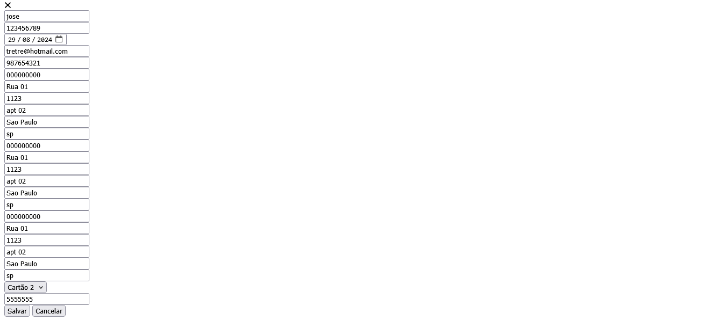

Slide 8
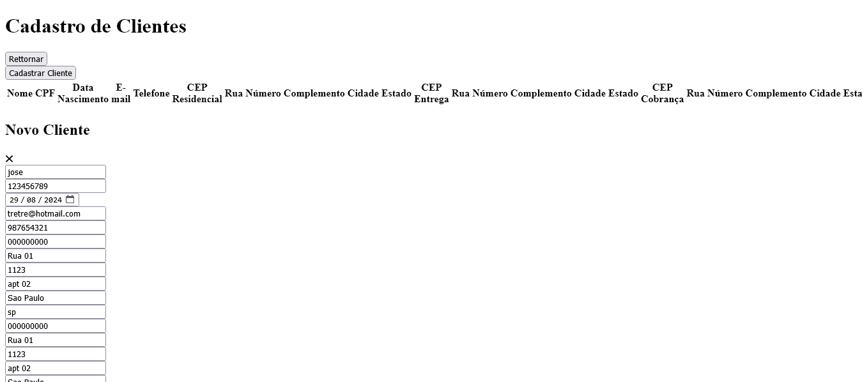

Slide 9
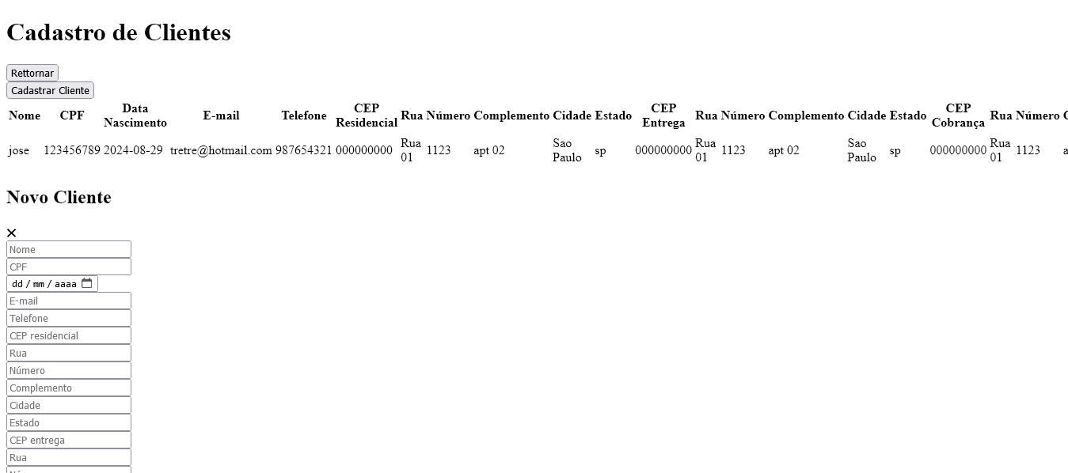

Slide 10
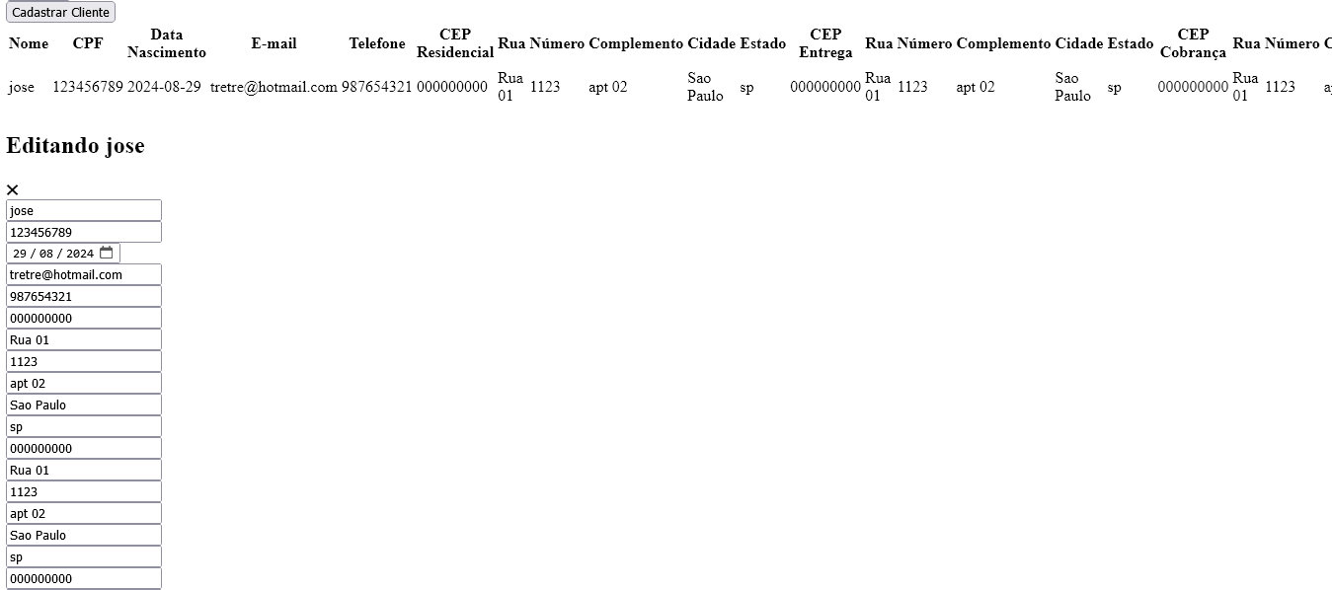

Slide 11


Slide 12
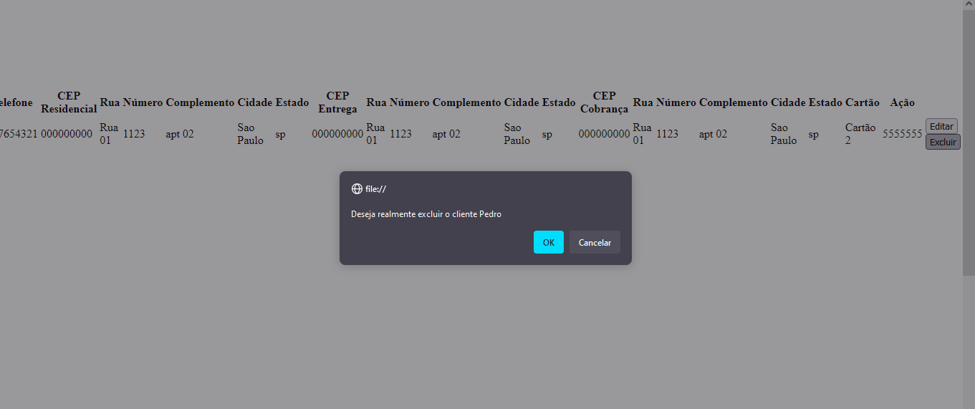

Slide 13
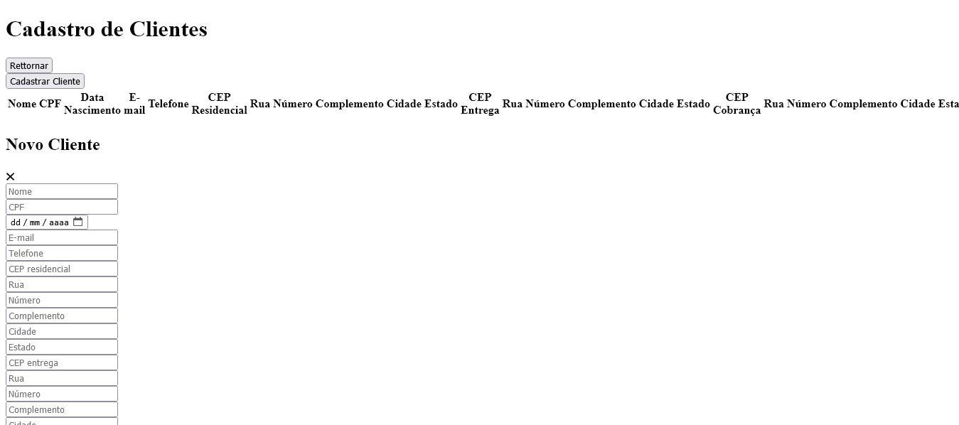

Slide 14
Entrega 27/08/2024

Slide 15
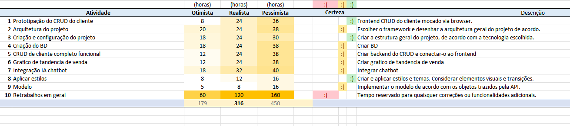
Planilha de estimativas

Slide 16
Entrega 03/09/2024

Slide 17
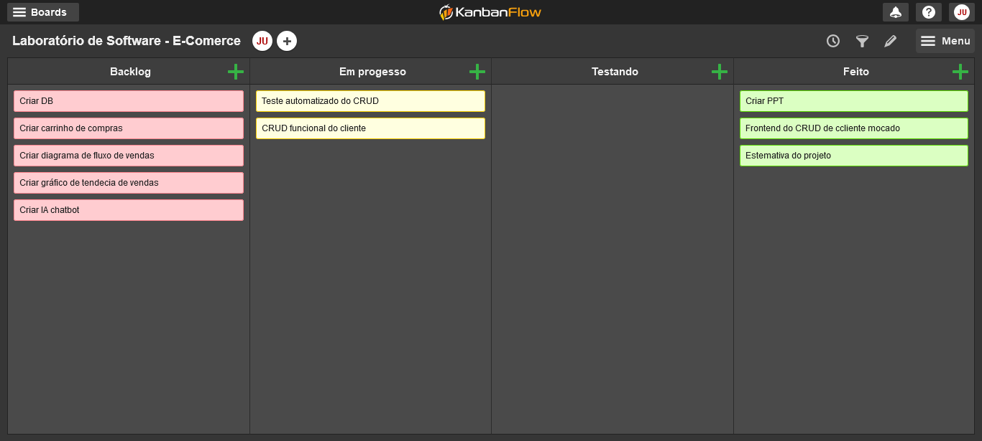
Kanban

Slide 18
Entrega 10/09/2024

Slide 19
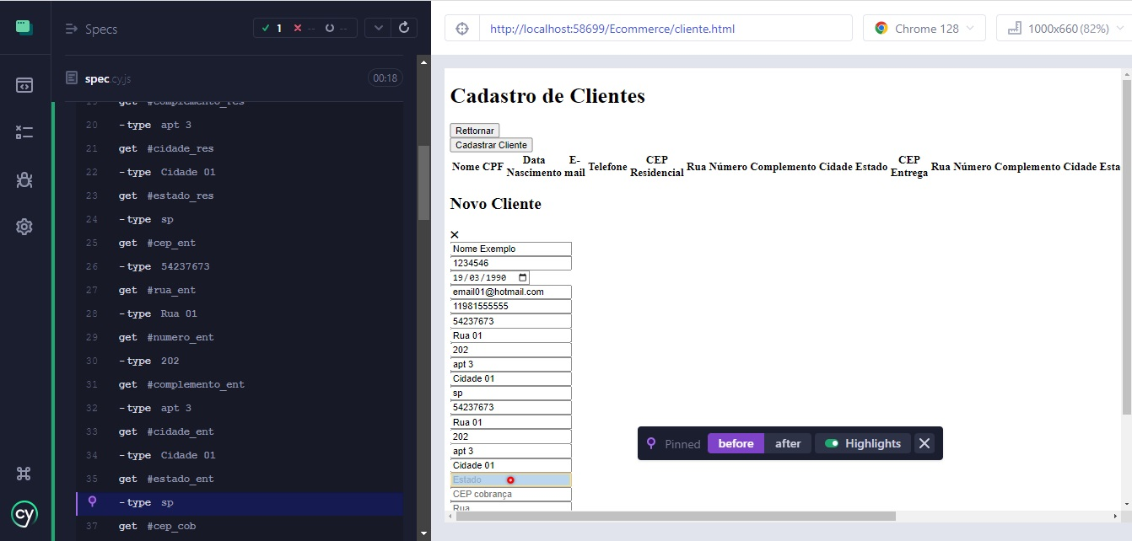
Teste Automatizado

Slide 20
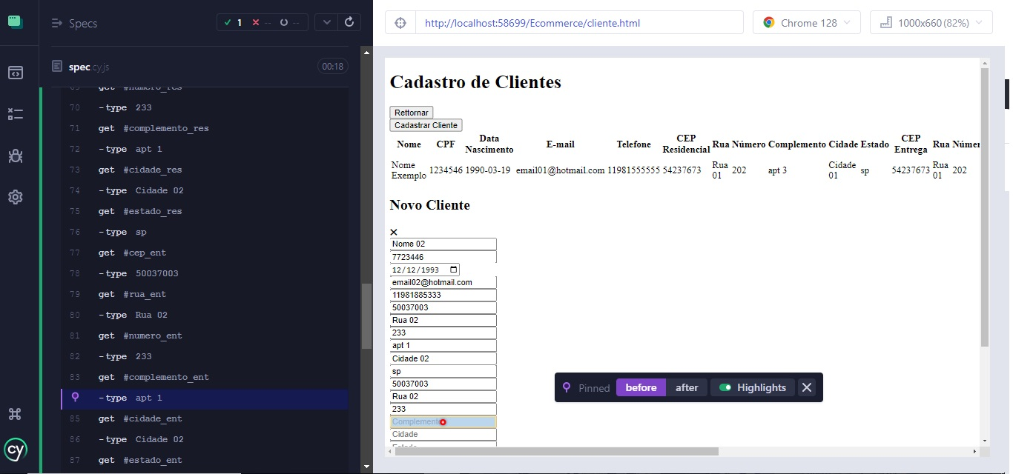

Slide 21
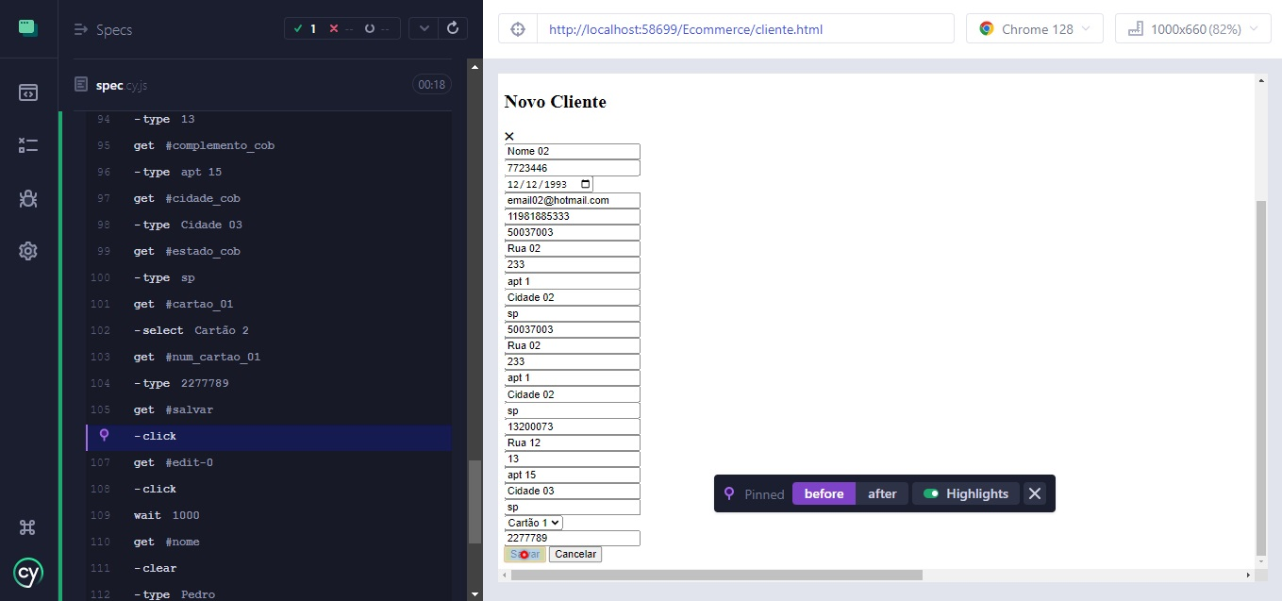

Slide 22
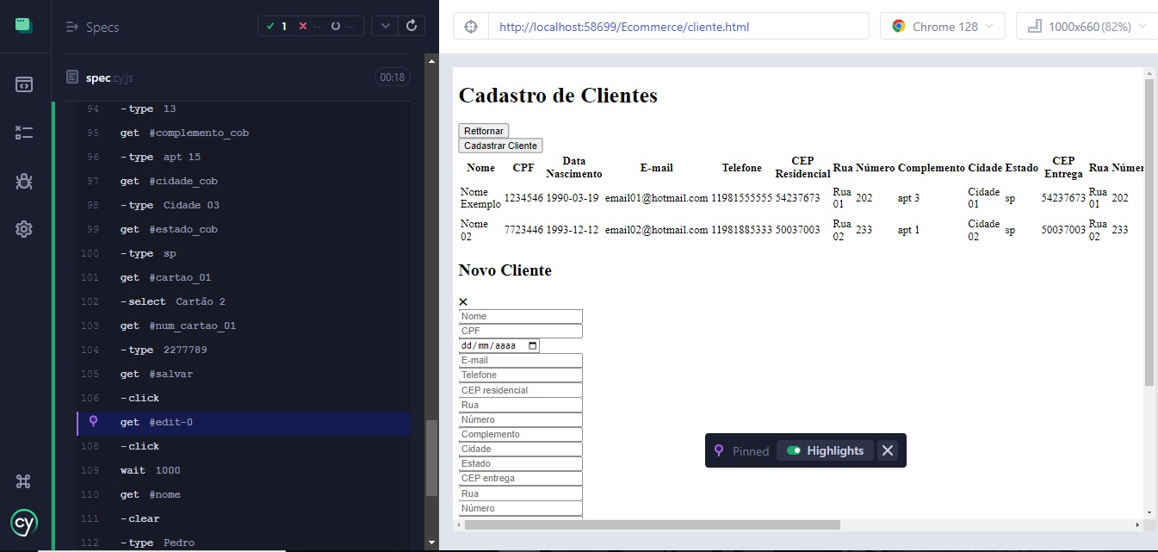
Adicionar cliente

Slide 23
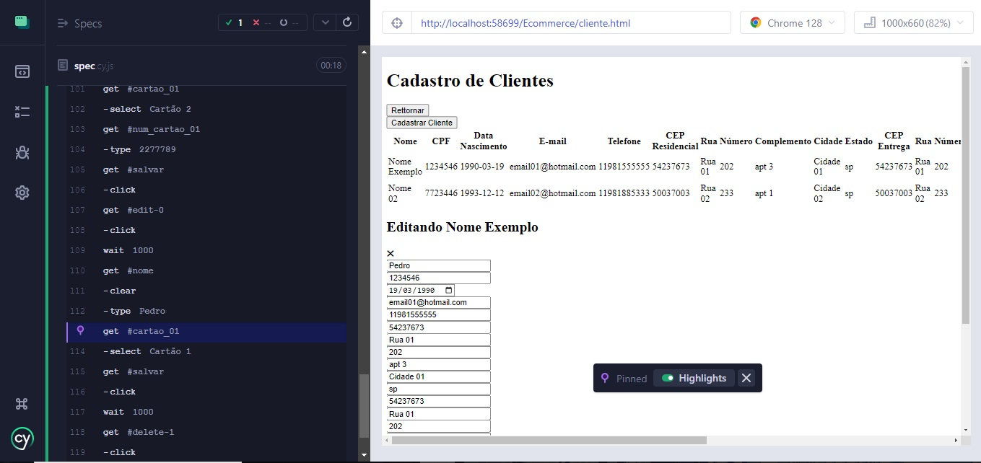
Editar Cliente

Slide 24
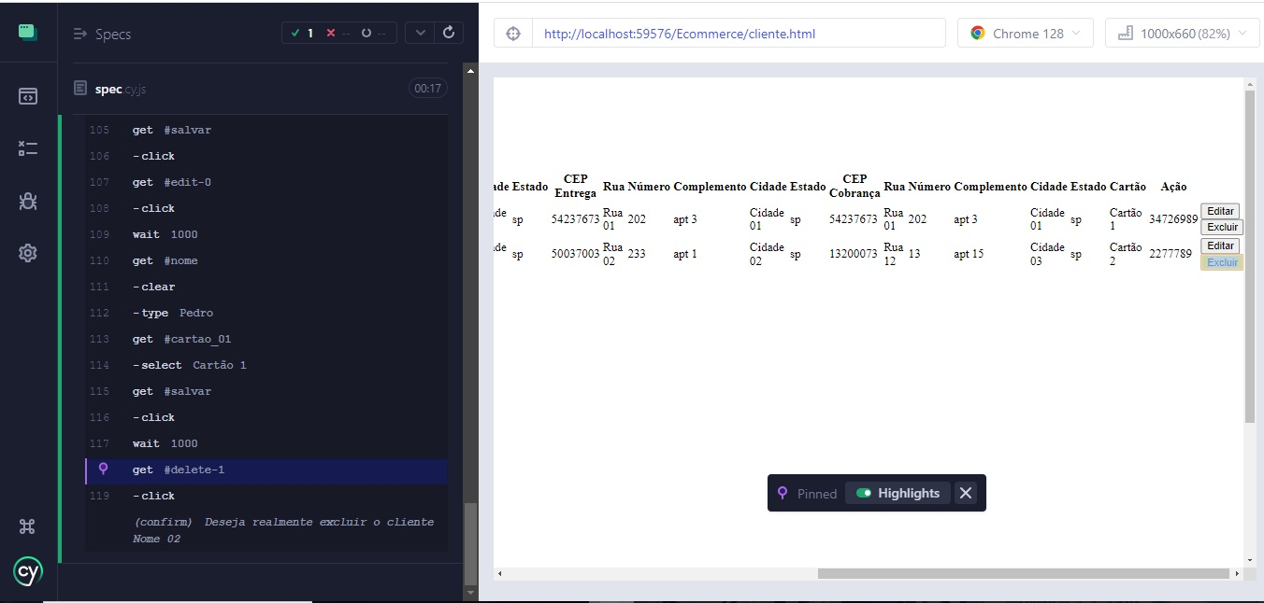
Deletar cliente

Slide 25
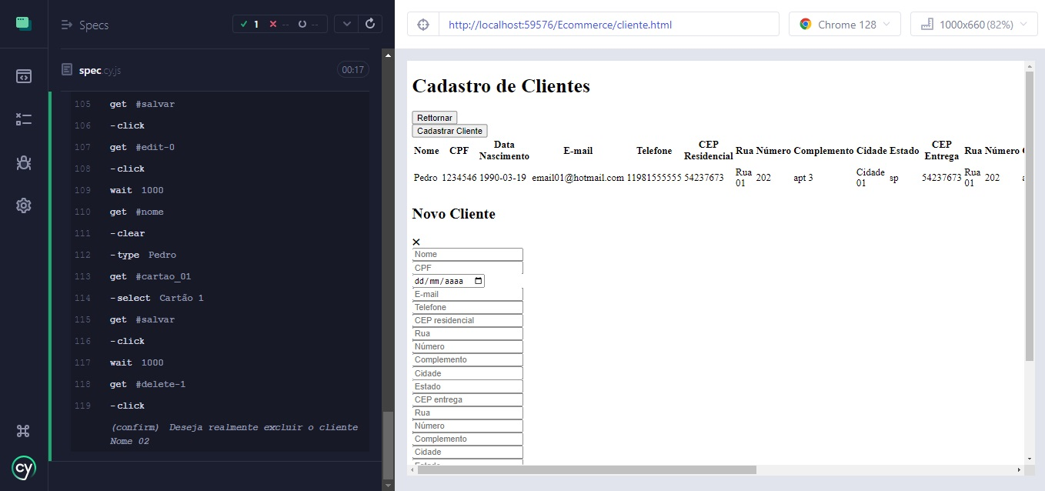

Slide 26
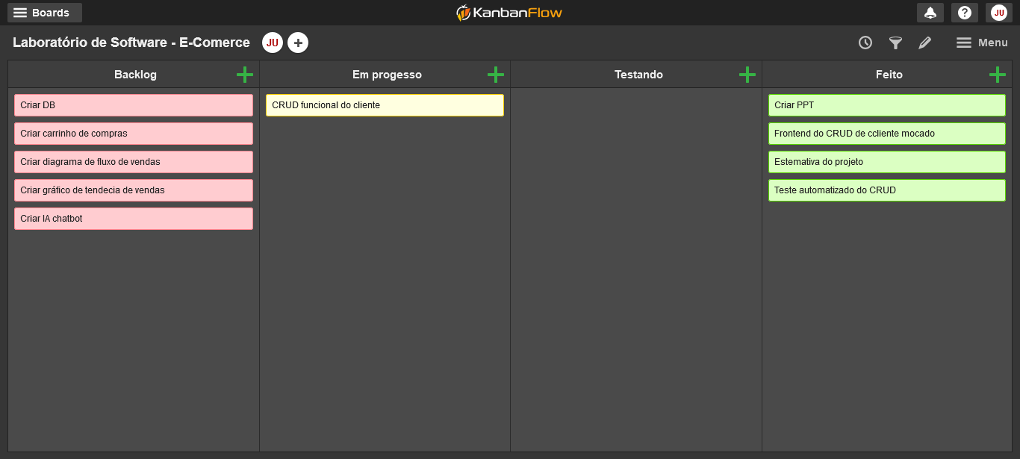
Kanban

